Slide 1
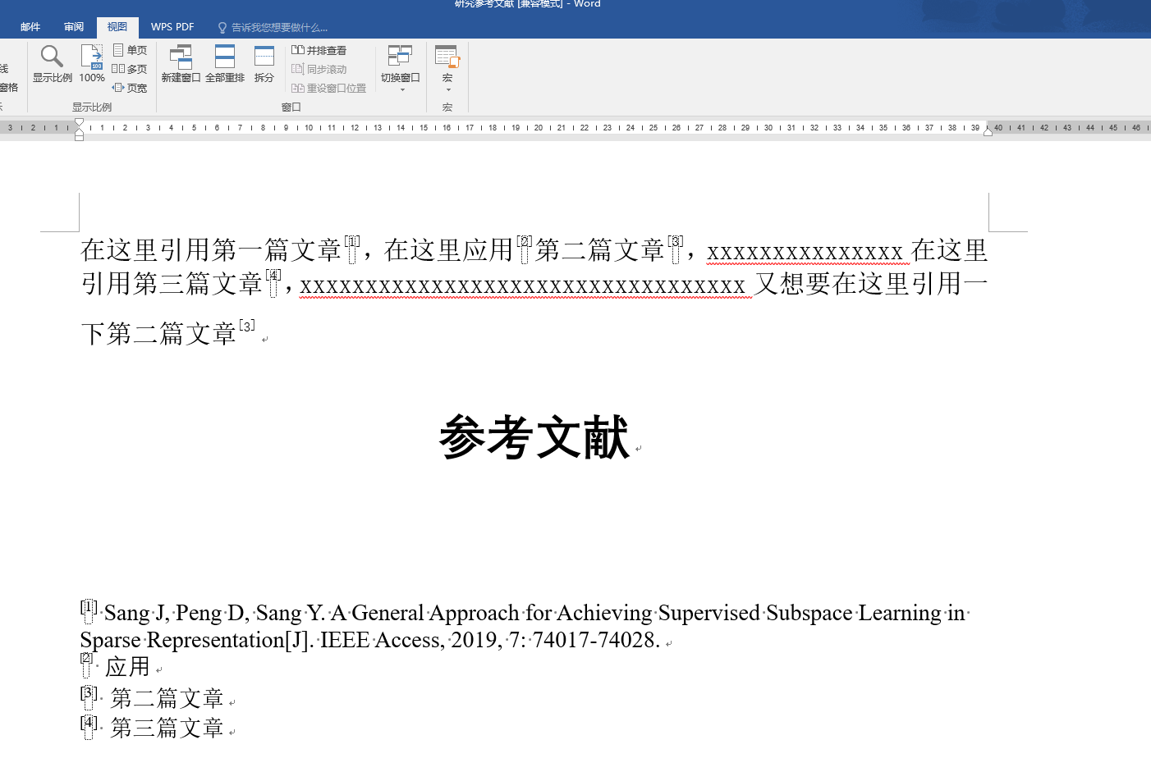
word中参考文献自动生成
业务描述

Slide 2
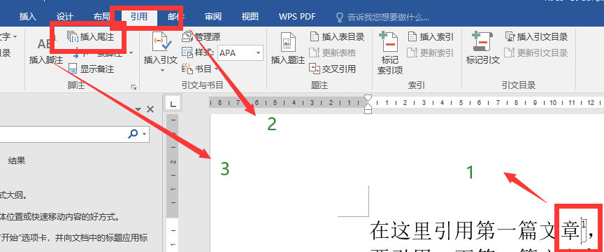
word中参考文献自动生成
第一步：插入尾注

Slide 3
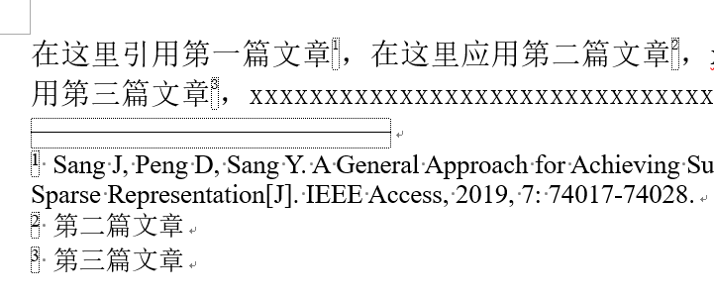
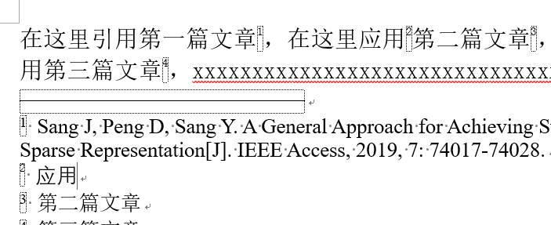
word中参考文献自动生成
第一步：插入尾注
如果在第二篇文章之前又要重新引用一篇新的文章，序号2会自动调整为3。

Slide 4
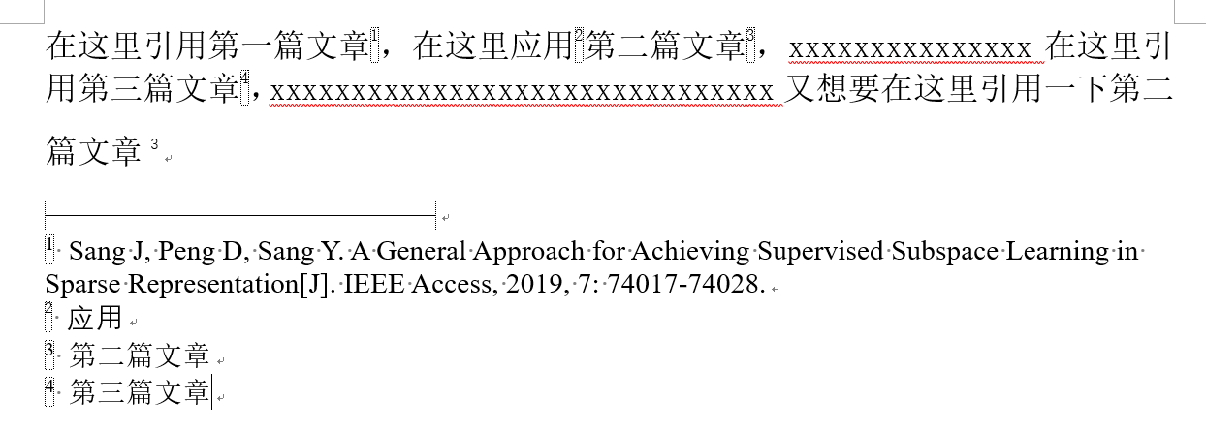
word中参考文献的自动生成
第二步：交叉引用
如果在文章中另外一个位置再次引用同一篇文章

Slide 5
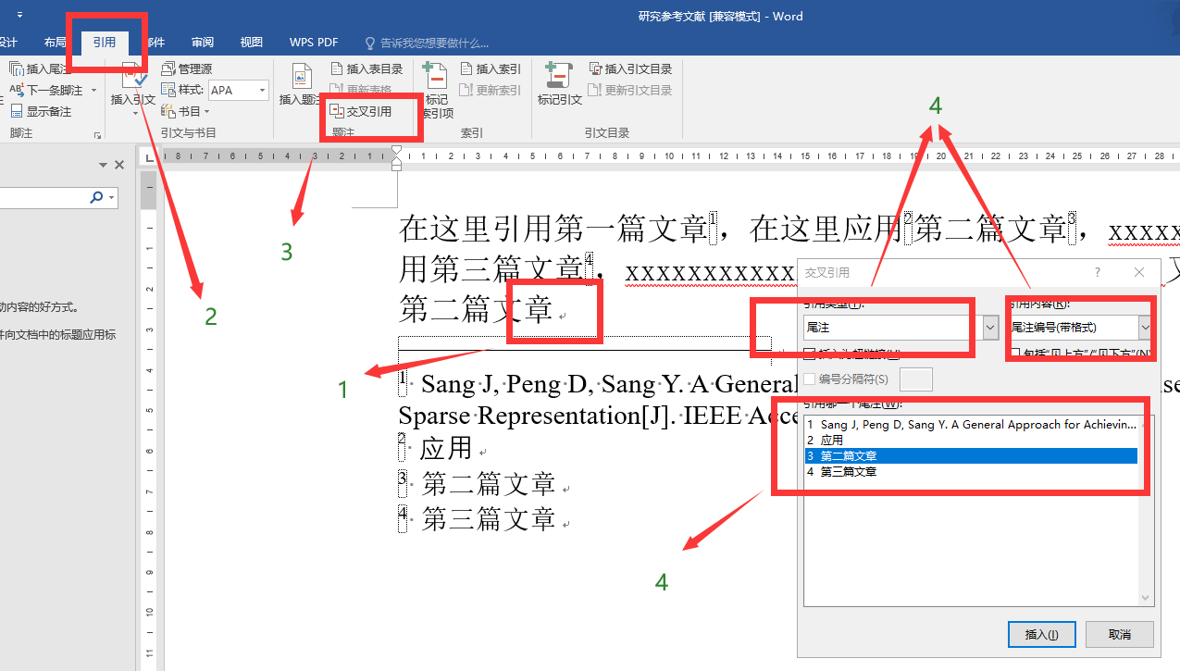
word中参考文献的自动生成
第二步：交叉引用

Slide 6
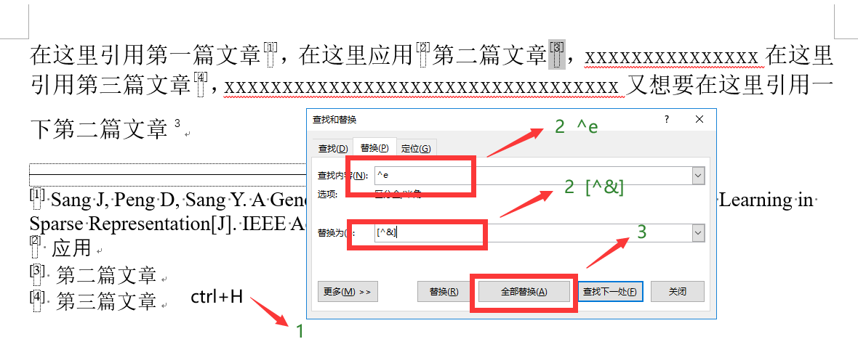
word中参考文献的自动生成
第三步：加中括号（自动）

Slide 7
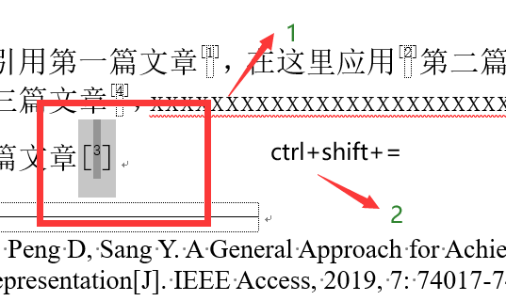
word中参考文献的自动生成
第三步：加中括号（自动）

Slide 8
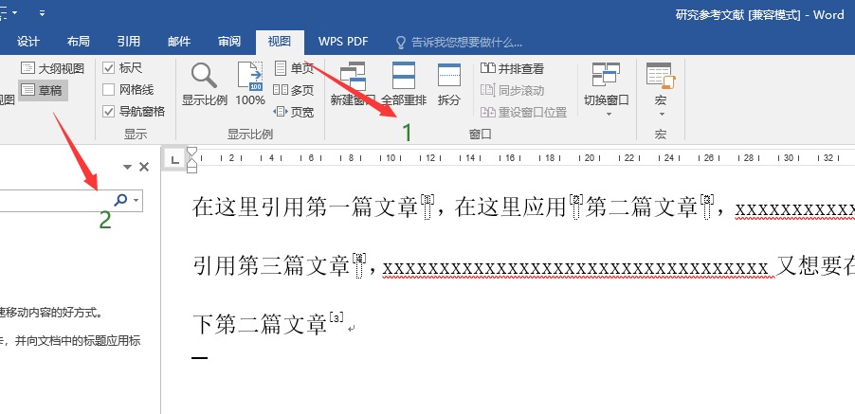
word中参考文献的自动生成
第四步：横线修改为参考文献四个字

Slide 9
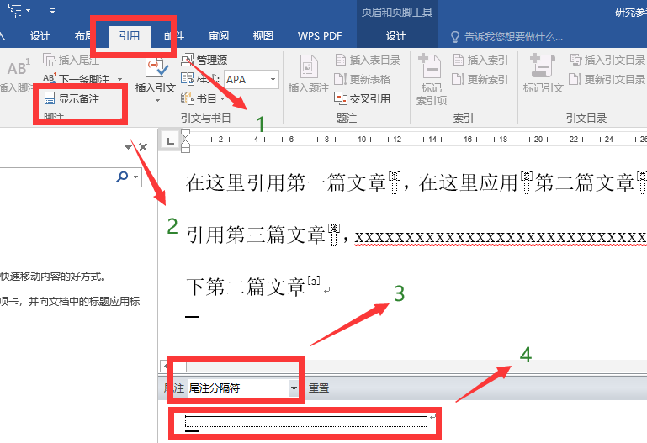
word中参考文献的自动生成
第四步：横线修改为参考文献四个字

Slide 10
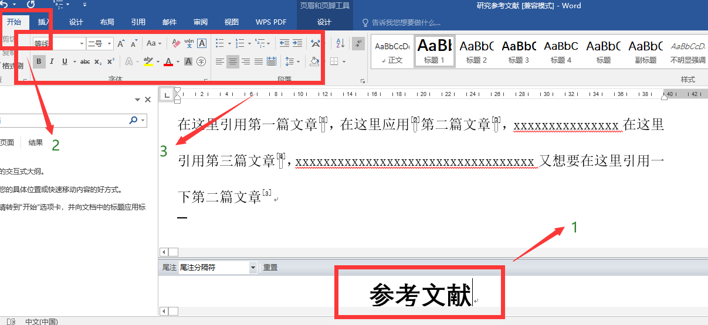
word中参考文献的自动生成
第四步：横线修改为参考文献四个字

Slide 11
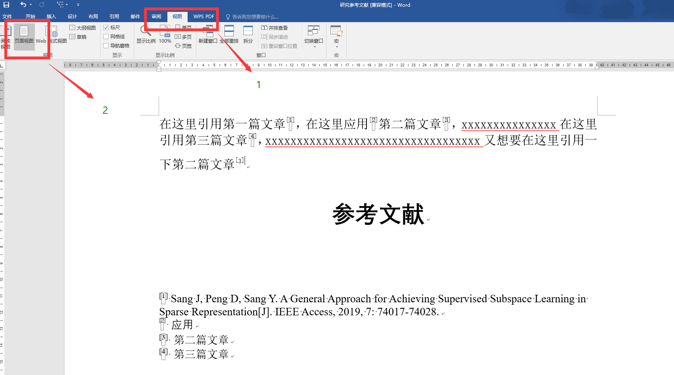
word中参考文献的自动生成
第四步：横线修改为参考文献四个字

